Slide 1
AncientWorld
• Жанр - Metroidvania • Действия персонажа
а) поиск ключей а) Движение
б) различные оружия и зелья б) удары/выстрелы
в) монстры и боссы в) инвентарь

Slide 2
Этапы работы
1) Начальный этап - определяемся с жанром, концепцией игры в целом
2) Основной этап - создание геймплея, карты, инвентаря
3) Этап улучшения - доработка конструктора монстров, стен, инвентаря, создание стартового, финального окон и окно паузы
4) Заключительный этап - Исправление багов, подключение БД, разработка уровней и босса.

Slide 3
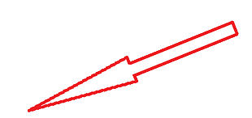


Игра
Монстры
Герой
Зелья
Оружия
Пауза

Slide 4
Заключение
• Ценнейший опыт написания игр
• Огромное количество часов программирования
• Рабочие алгоритмы
• Дизайн
• РЕЗУЛЬТАТ!

Slide 5
Всем удачи!
Спасибо за внимание!

